Slide 1
Matlab数据可视化
画图

Slide 2
此处敲黑板
善于使用 help
善于使用 help
善于使用 help

Slide 3
数据的可视化
自带画图工具
方便生成图像文件
但是
  比较丑
  需要调整细节
Notes:
由于学生们程度有限，故图像句柄控制换为简单图像控制

Slide 4
Matlab绘图
主要对象
  图像
  坐标轴
  图例
  可视化对象
  文字
2014b之后：更好看，更有效

Slide 5
Matlab通用绘图函数
点线图
  plot
  errorbar
  scatter
柱状图
  hist
  bar
contour
…
Notes:
参见附图graphicsFun.tiff

Slide 6
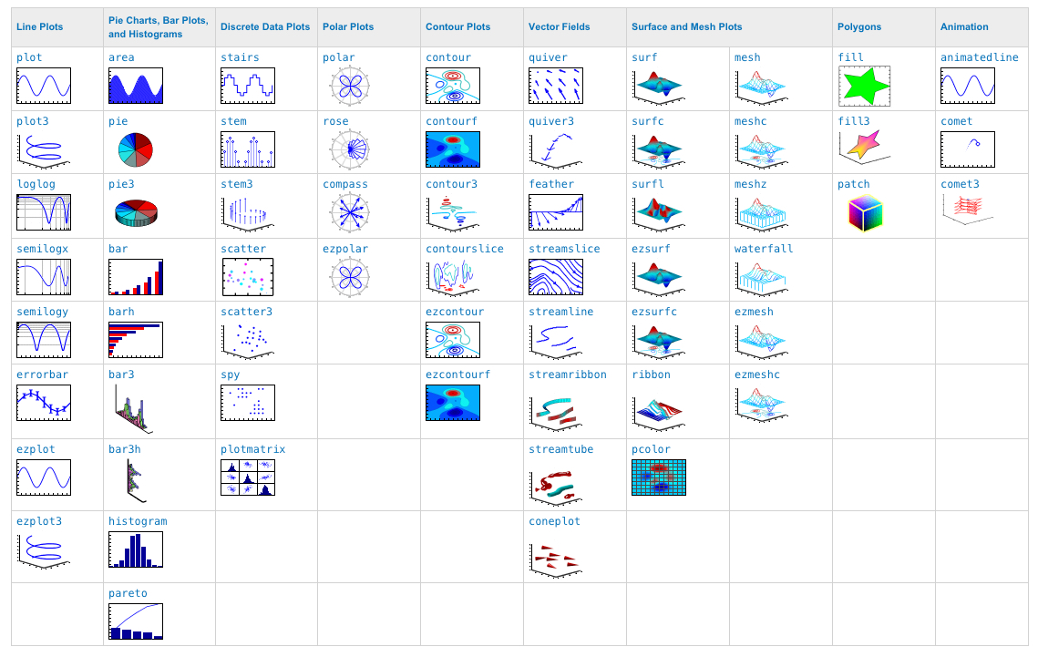

Slide 7
最基本的绘图函数： plot
clear; clc; close all
x=0:.01:10;
y=sin(5*x);
figure % 可省略
plot(x,y)

Slide 9
图像UI
编辑标题
编辑坐标轴范围，标签
编辑图例
放大缩小
获取坐标点
选取数据
Notes:
依据之前画出来的图，一步步的讲解Matlab图像UI页面的操作，参考图像UI.tiff

Slide 10
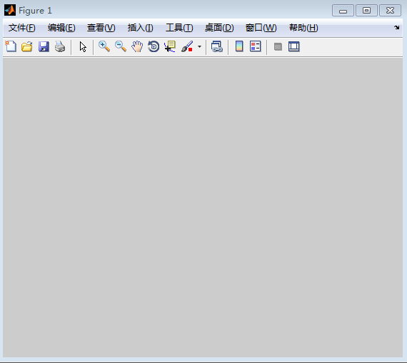
figure()
figure
  新图
figure(1)
figure(2)
figure(3)
  一个又一个的新图

Slide 11
clear; clc; close all
x=0:.01:10;
y=sin(5*x);
figure
plot(x,y)
title(‘sin(5*x)’)
xlabel(‘X’)
ylabel(‘Y’)
legend(‘y’)

Slide 12
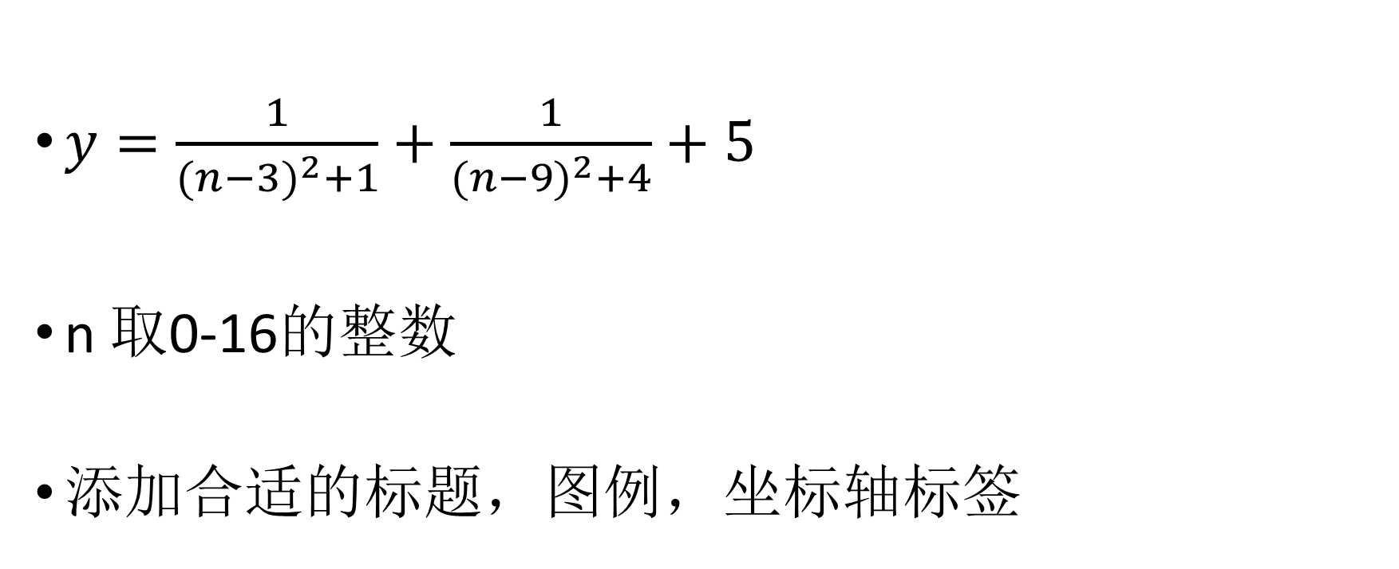
练习1:绘制离散函数的图形
$y=\frac{1}{{(n−3)}^{2}+1}+\frac{1}{{(n−9)}^{2}+4}+5$
n 取0-16的整数
添加合适的标题，图例，坐标轴标签

Slide 13
n = 0:16;
y = 1./((n-3).^2+1)+1./((n-9).^2+4)+5;
plot(n,y)
title(‘y=f(x)’)
xlabel(‘n’)
ylabel(‘y’)
legend(‘y=f(x)’)
plot(n,y,’mh’,’markersize’,15)
grid on

Slide 14
颜色 | 代号
Black | k
Blue | b 默认
White | w
Green | g
Red | r
Cyan | c
Magenta | m
Yellow | y

Slide 15
符号 | 代号
连线 | - 默认
虚线 | --
点线 | :
散点 | .
点画线 | -.
圈 | o
加号 | +
星号 | *
叉子 | x
方块 | s
菱形 | d
三角 | ^ v < >
五角星 | p
六角形 | h

Slide 16
plot(X,Y,’PropertyName’,’PropertyValue’)
Help – plot
点的形状
线的粗细
坐标轴字体
…

Slide 17
plot(X,Y,’PropertyName’,’PropertyValue’)
plot(X, Y, ’k.’)
plot(X, Y, ’k.’, ’MarkerSize’, ‘10’)
plot(X, Y, ’r--’, ’Linewidth’, ‘2’)

Slide 18
同一张图多个图像
plot(x1,y1)
hold on
plot..
plot..
hold off
Notes:
见sample1

Slide 19
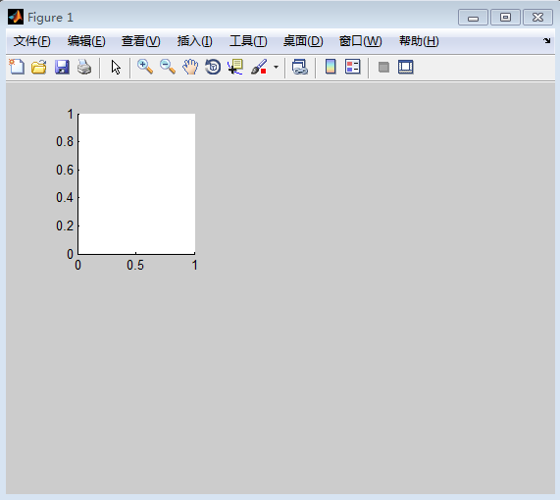
subplot
subplot(M,N,num)
subplot(2,3,1)

Slide 20
练习2: 赫罗图
http://stardust.lamost.org/teaching/matlab/4/
读入lamost.csv
画 teff和logg的赫罗图
Notes:
见sample2

Slide 21
散点图：scatter
scatter(X,Y, size, color)
scatter(ra,dec,[],teff)
scatter(teff,logg,[],feh)

Slide 22
统计分析：柱状图
生成有效温度的统计分布图
hist(teff,nbins)
hist(teff,[teffbin])
标签，标题与plot一致
[count,centers] = hist( ... );

Slide 23
图像存储
fig1 = figure;
plot ( … )
saveas(fig1,’fig1.eps’)

Slide 24
练习3: 编写函数读数据画图
读取数据：观测光谱，标准星光谱
将光谱归一化：所有流量值除以5690-5710Å的平均值
将两条光谱画在同一张图上
要求：有图例，坐标轴说明，标题

Slide 25
作业
编写函数文件，实现如下功能：
  读取 lamost.csv 数据
  挑选出 logg>4.0 以及 4000<teff<8000 的目标
  用这些目标画一张图，包括以下子图
    ra，dec 的 plot 散点图
    teff, logg 的散点图，用颜色表示 feh
    rverr 在0到50之间的柱状分布图
    要求所有图有x、y轴说明、标题、图例

